Slide 1
Co-Innovation, asiakkaan ohjeet ja hakemusten sisällöt
Business Finland
päivitetty 3.6.2022

Slide 2
Co-Innovation hakemuskäsittelyn periaatteet
Business Finlandilla on hakemuspohjat Co-Innovation-kokonaisuuden hakemista varten; Co-Innovation pää- ja osallistujahakemukset.
Co-Innovation -kokonaisuus kuvataan päähakemuslomakkeella, jonka täyttää koordinaattori / kokonaisuudesta vastaava henkilö/organisaatio.
Jokainen osallistuja täyttää oman osallistujahakemuksensa, jossa kuvaa oman tekemisen/osuuden yhteisessä kokonaisuudessa.
Osallistujahakemuksen täyttää koordinaattori sikäli, kun hakee rahoitusta omaan osuuteensa.
Hakemuspalvelu varoittaa lähetyksen yhteydessä, jos kaikki kokonaisuuteen liitetyt osallistujahakemukset eivät ole valmiita.

Slide 3
Co-Innovation - koordinaattorin tehtävät
Koordinaattori ilmoittaa päähakemuksessa osallistujien määrän ja antaa määräajan, johon mennessä osallistujahakemukset tulee olla täytetty ja lähetetty.
Koordinaattori ilmoittaa osallistujille yhteishanketunnuksen, jonka avulla osallistujahakemus liitetään osaksi yhteishankekokonaisuutta.
Osallistujahakemus merkitään lähetetyksi (lähetystoiminto), jolloin osallistuja-hakemuksen tilanne näkyy statustietona päähakemuksella.
Koordinaattori lähettää Co-Innovation-hakemuskokonaisuuden Business Finlandiin. Kokonaisuuteen kuuluvat hakemukset siirtyvät yhtä aikaa Business Finlandin vastaanottavaan sovellukseen.

Slide 4
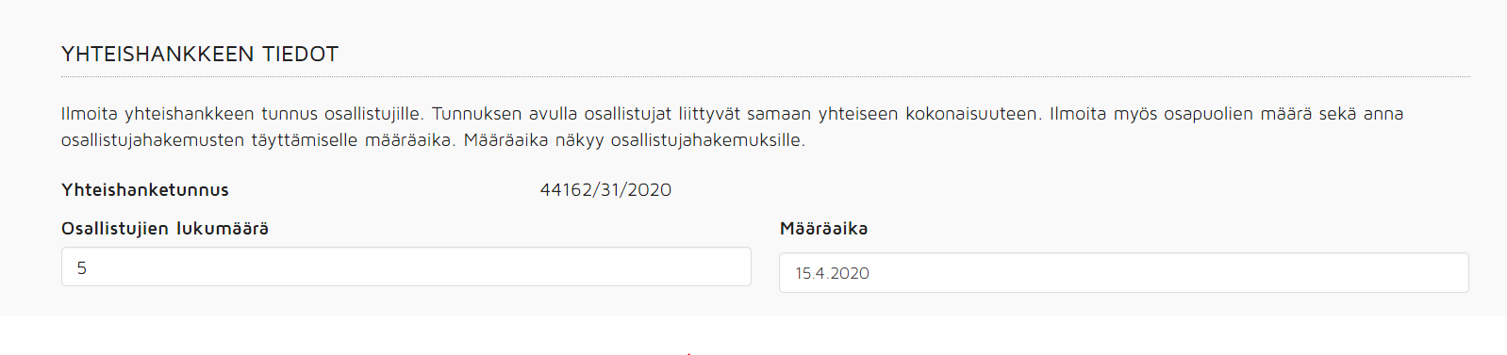
Päähakemus (koordinaattorin tehtävät jatkuu)
Päähakemuksen luonti antaa yhteishanketunnuksen.
Koordinaattori ilmoittaa osallistujien määrän sekä antaa osallistujahakemuksille määräajan, johon mennessä osallistujahakemuksen pitää olla valmiina.
Koordinaattori ilmoittaa yhteishanketunnuksen osallistujille.
Päähakemusta ei saa lähettää Business Finlandiin, jos siihen ei ole kytketty osallistujahakemuksia.

Slide 5
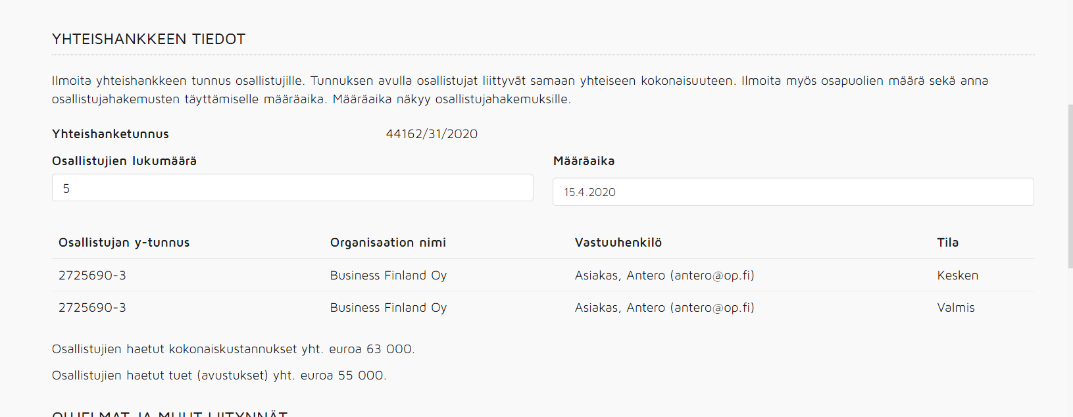
Päähakemus (koordinaattorin tehtävät jatkuu)
Osallistujahakemusten tila näkyy koko ajan päähakemuksella.
Koordinaattori voi määräajan päättymisen jälkeen lähettää kokonaisuuden Business Finlandiin, vaikka osa osallistujahakemuksista ei olisi valmiina -> tarkoittaa sitä, että keskeneräinen osallistujahakemus ei siirry Business Finlandiin eikä näy Business Finlandin järjestelmissä.

Slide 6
Päähakemus, muutokset 4.6.2022 lähtien (koordinaattorin tehtävät jatkuu)
Päähakemukseen voi liittää kokonaisuutta koskevan yhteisen projektisuunnitelman.
Ensimmäisen lähetyksen jälkeen päähakemusta voi täydentää koordinaattorin toimesta.
Business Finland voi pyytää täydennystä päähakemukseen. Täydennys-pyynnöstä tulee hakemuksen vastuuhenkilöille sähköposti-ilmoitus ja täydennyspyynnön sisältö näkyy hakemuksen jokaisella sivulla.
Täydennys tehdään alkuperäisellä hakemuslomakkeella 4.6.22 jälkeen tulleissa hakemuksissa. Hakemus lähetetään uudelleen Business Finlandiin, jolloin päivitetyt tiedot siirtyvät Business Finlandille.

Slide 7
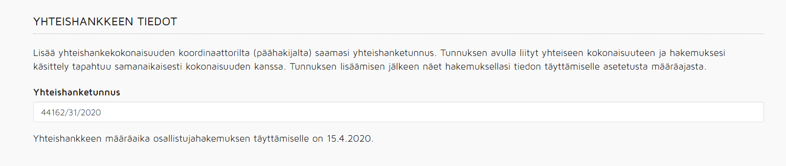
Osallistujahakemus; OHJEET osallistujalle
Osallistujahakemukselle lisätään koordinaattorilta saatu yhteishanketunnus.
Yritys- ja tutkimuslaitosten osallistujahakemusten sisältö varioituu organisaation mukaan (yritysosallistuja kuvaa hakemuksessaan myös liiketoimintaansa).
Tunnuksen lisäämisen jälkeen osallistuja näkee määräajan, joka on asetettu hakemuksen täyttämiselle ja johon mennessä osallistujahakemuksen tulee olla valmiina.
Kun olet täyttänyt ja lähettänyt osallistujahakemuksen, tieto lähetyksestä siirtyy päähakemukselle. Koordinaattori voi seurata osallistujahakemusten tilaa ja tarvittaessa lähettää kokonaisuuden Business Finlandiin.

Slide 8
Osallistujahakemus; muutokset 4.6.2022 lähtien
Ensimmäisen kokonaisuuden lähetyksen jälkeen osallistujahakemusta voi täydentää.
Business Finland voi myös pyytää täydennystä osallistujahakemukseen. Täydennyspyynnöstä tulee hakemuksen vastuuhenkilöille sähköposti-ilmoitus ja täydennyspyynnön sisältö näkyy hakemuksen jokaisella sivulla.
Täydennys tehdään alkuperäisellä hakemuslomakkeella 4.6.22 jälkeen tulleissa hakemuksissa. Hakemus lähetetään uudelleen Business Finlandiin, jolloin päivitetyt tiedot siirtyvät Business Finlandille.
Täydennyksen yhteydessä voi hakemukseen liittää uusia dokumentteja.
Vanha Business Finlandin asiointipalvelun täydennystoiminto on käytössä ennen 4.6.22 lähetetyissä hakemuksissa.

Slide 9
Osallistujahakemus; muutokset 4.6.2022 lähtien
Co-Innovation kokonaisuuteen voi liittyä ensimmäisen lähetyksen jälkeen ennen Business Finlandin rahoituspäätöstä.
Lupa jälkiliittymiseen pitää tulla Business Finlandin projektin pääkäsittelijältä (projektin rahoitusasiantuntija).
Jälkiliittymiseen käytetään Co-Innovation osallistujahakemusta.
Yhteishanketunnus on lisättävä hakemukselle jälkiliittymisen yhteydessä, jotta osallistujahakemus ohjautuu Business Finlandilla oikeaan kokonaisuuteen.
Täytä tarvittavat tiedot osallistujahakemukseen ja lähetä.

Slide 10
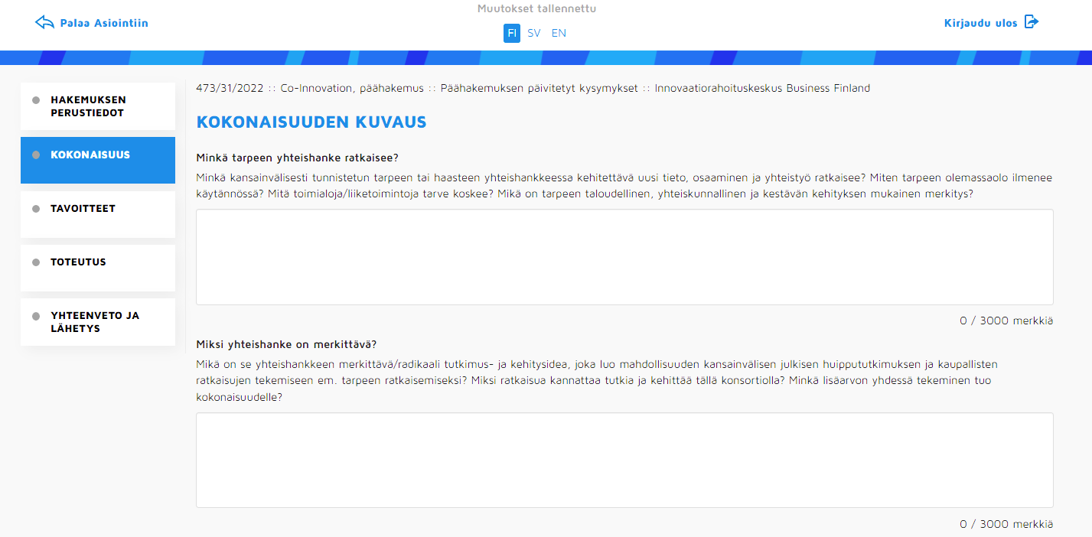
Päähakemuksen sisältö; asiakkaan kysymykset

Slide 11
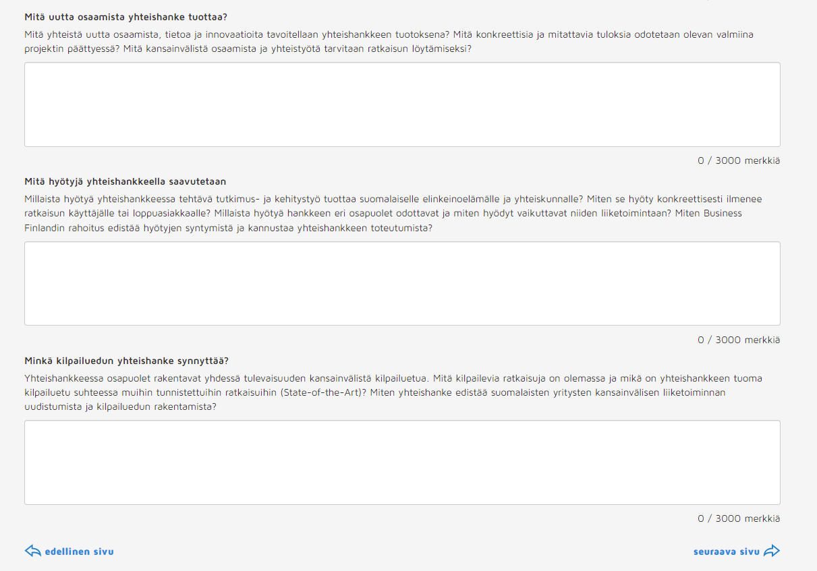
Päähakemus; asiakkaan kysymykset

Slide 12
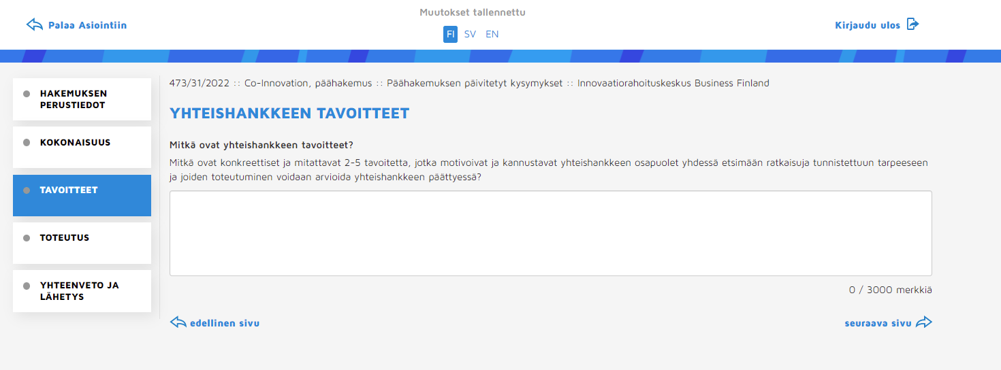
Päähakemus; asiakkaan kysymykset

Slide 13
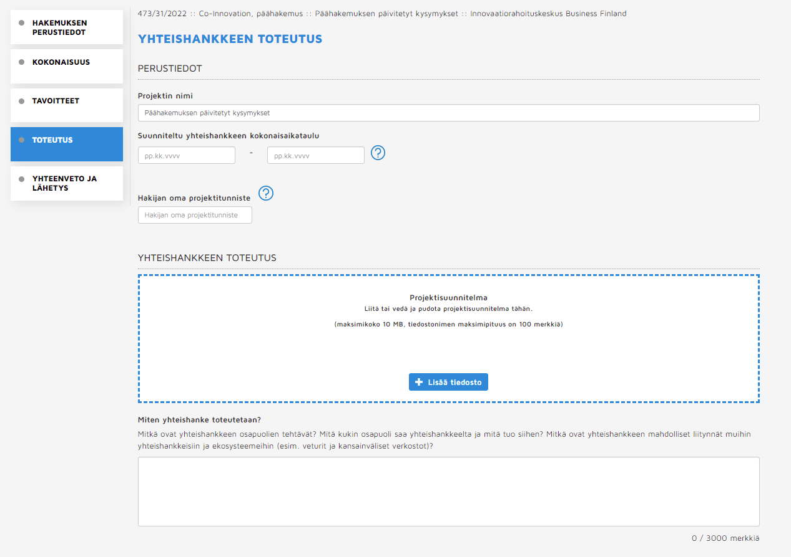
Päähakemus; asiakkaan kysymykset

Slide 14
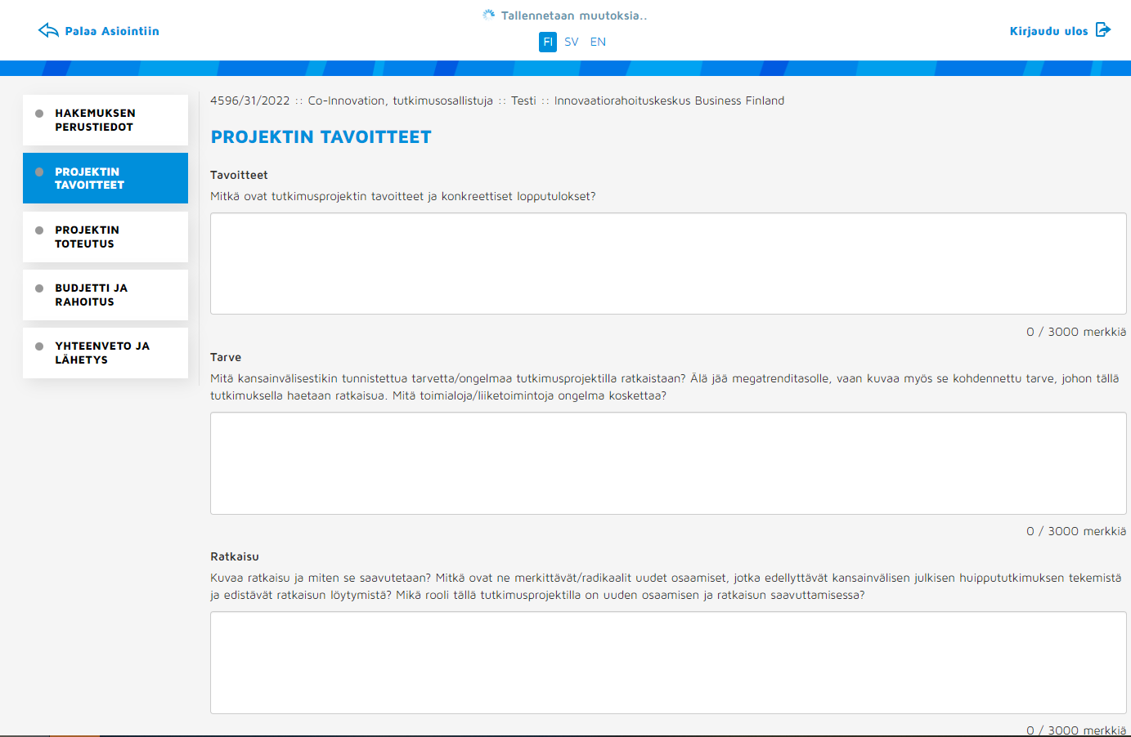
Osallistujahakemus; asiakkaan kysymykset (tutkimusorganisaatio)

Slide 15
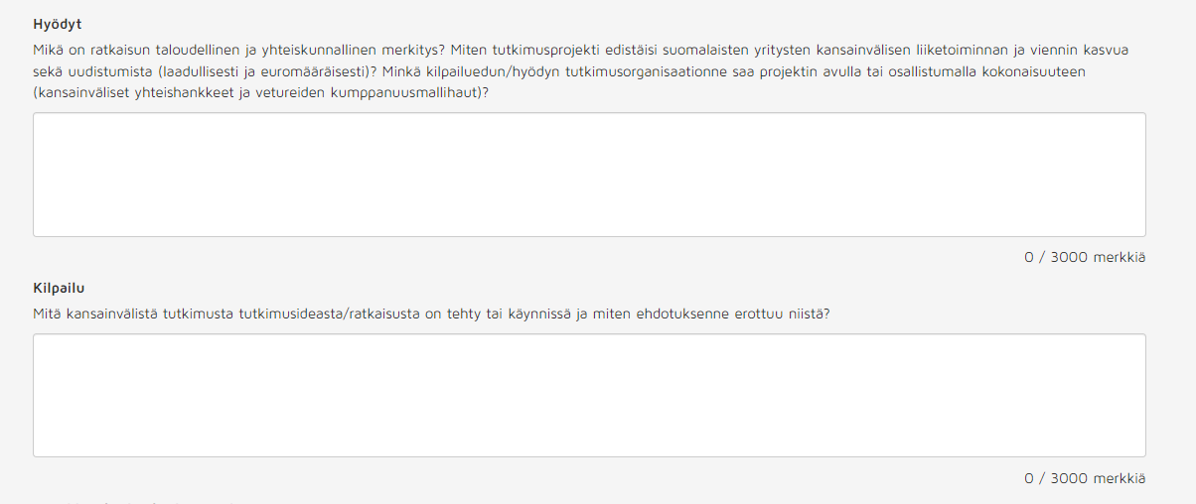
Osallistujahakemus; asiakkaan kysymykset (tutkimusorganisaatio)

Slide 16
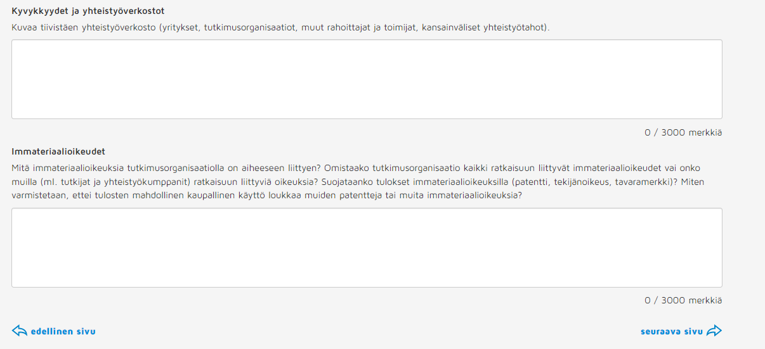
Osallistujahakemus; asiakkaan kysymykset (tutkimusorganisaatio)

Slide 17
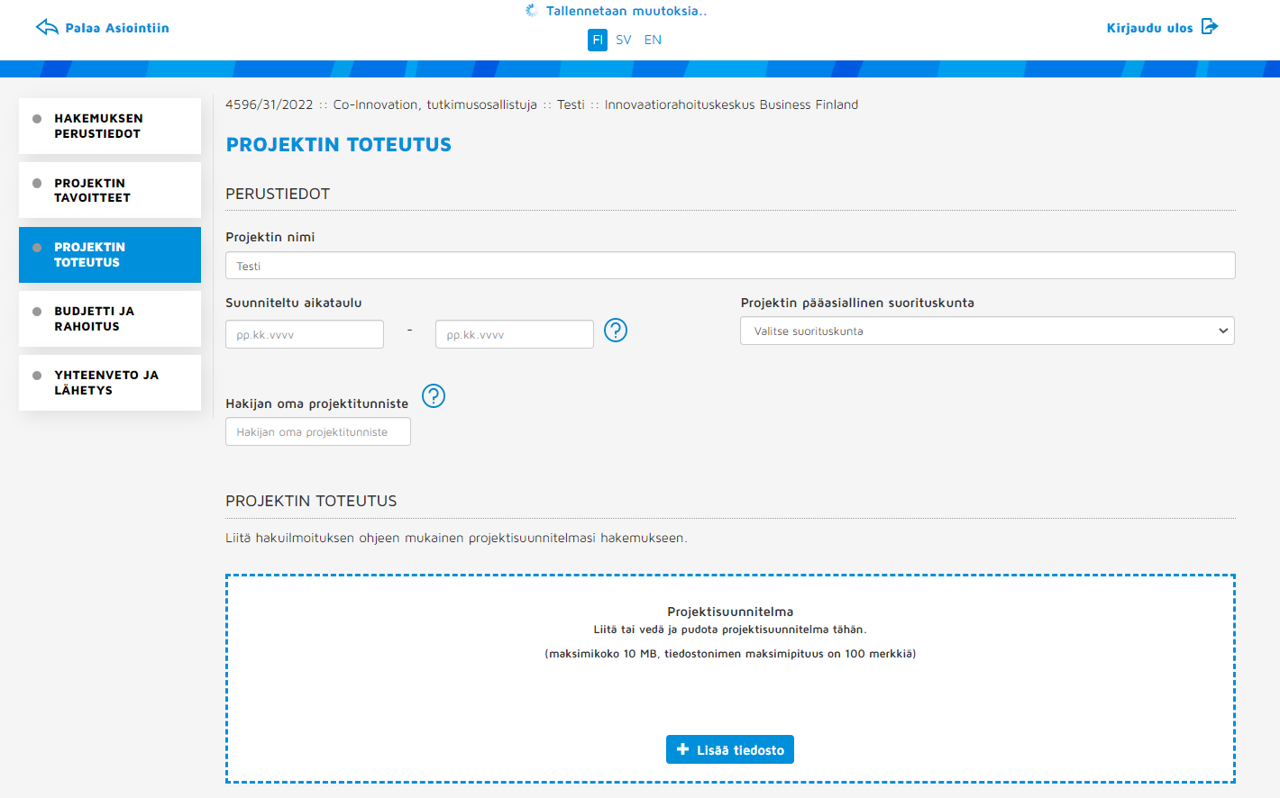
Osallistujahakemus; asiakkaan kysymykset (tutkimusorganisaatio)

Slide 18
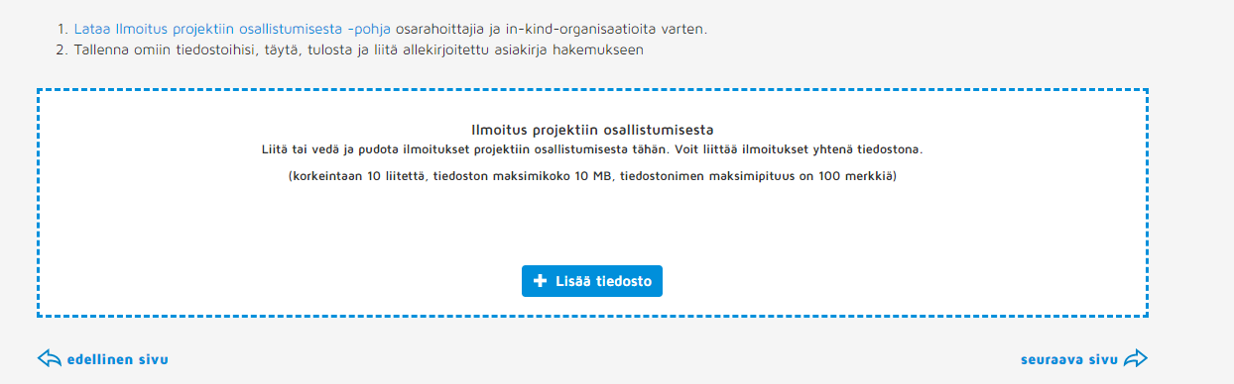
Osallistujahakemus; asiakkaan kysymykset (tutkimusorganisaatio)

Slide 19
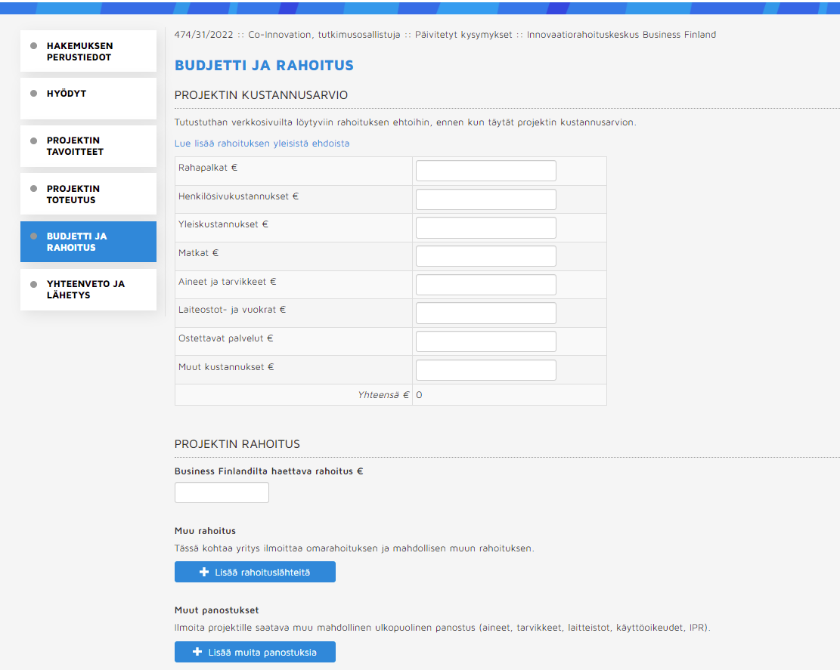
Osallistujahakemus; asiakkaan kysymykset (tutkimusorganisaatio)

Slide 20
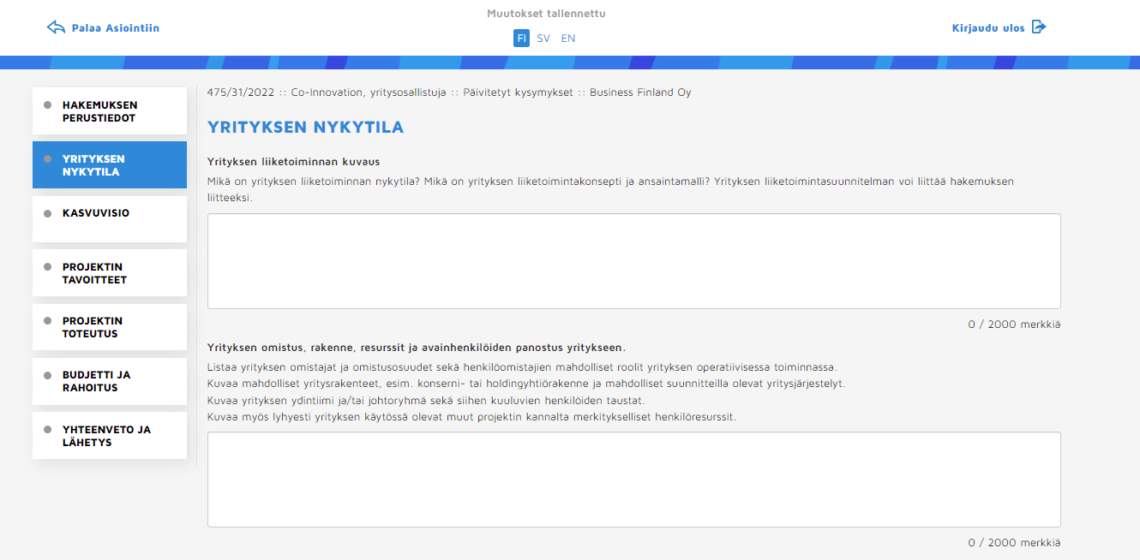
Osallistujahakemus; asiakkaan kysymykset (yritysosallistuja)

Slide 21
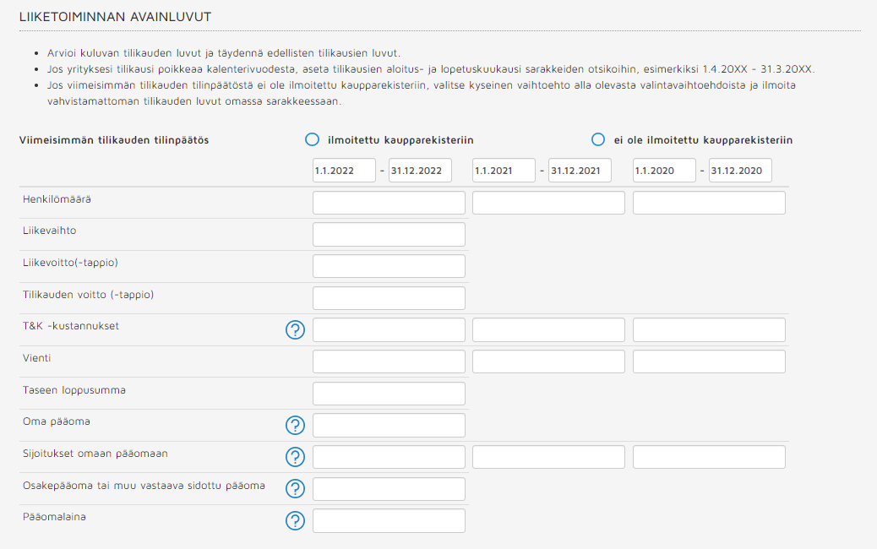
Osallistujahakemus; asiakkaan kysymykset (yritysosallistuja)

Slide 22
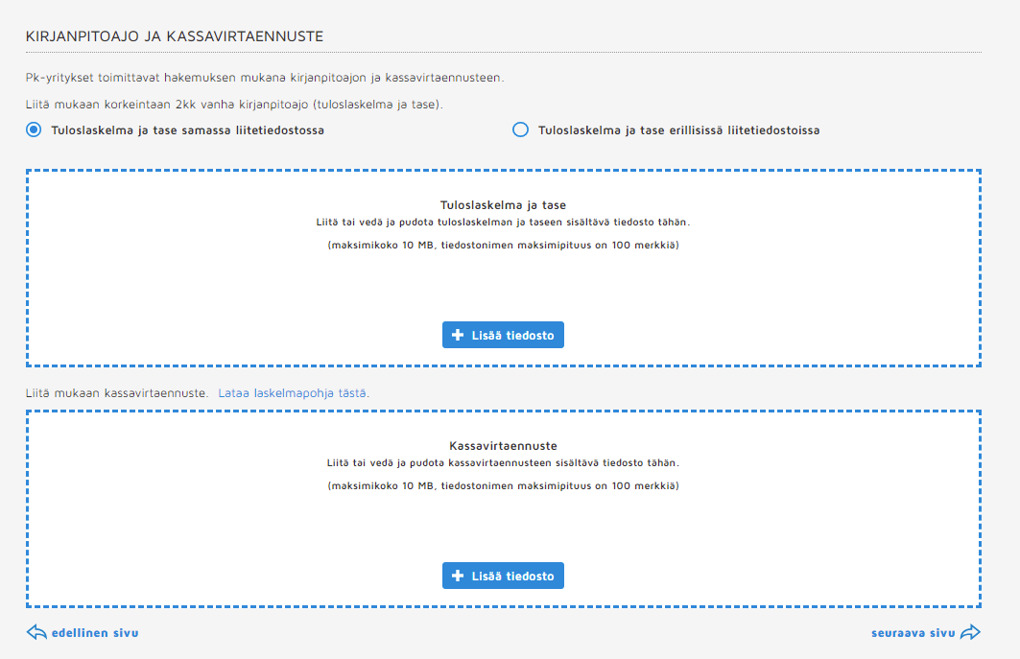
Osallistujahakemus; asiakkaan kysymykset (yritysosallistuja)

Slide 23
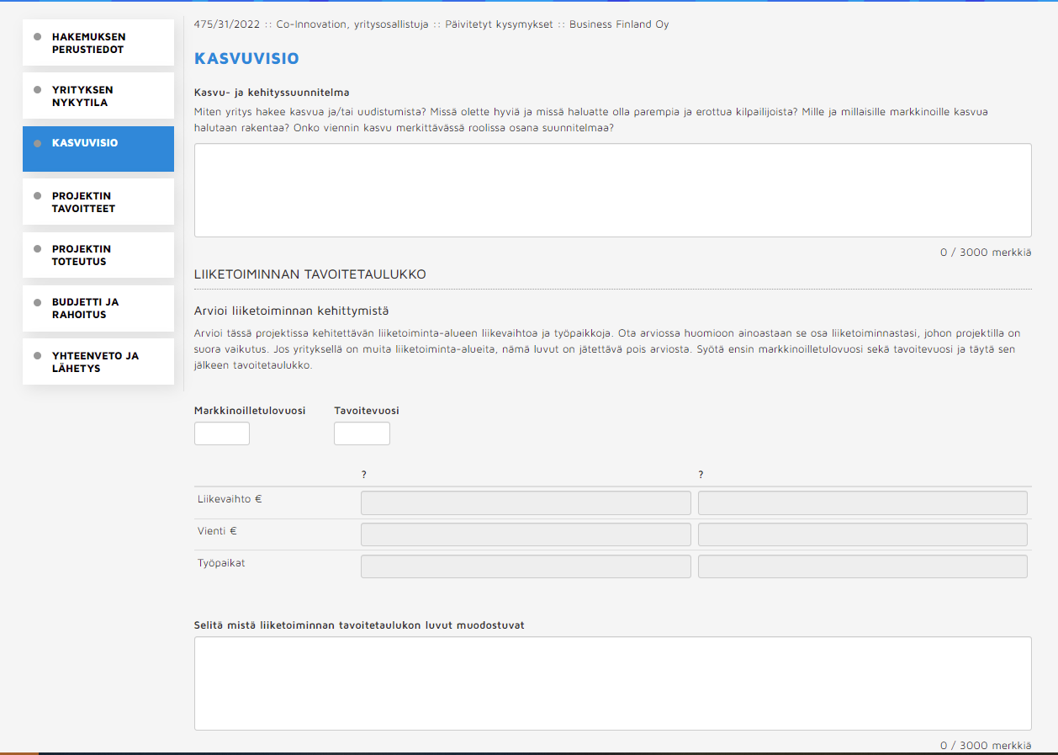
Osallistujahakemus; asiakkaan kysymykset (yritysosallistuja)

Slide 24
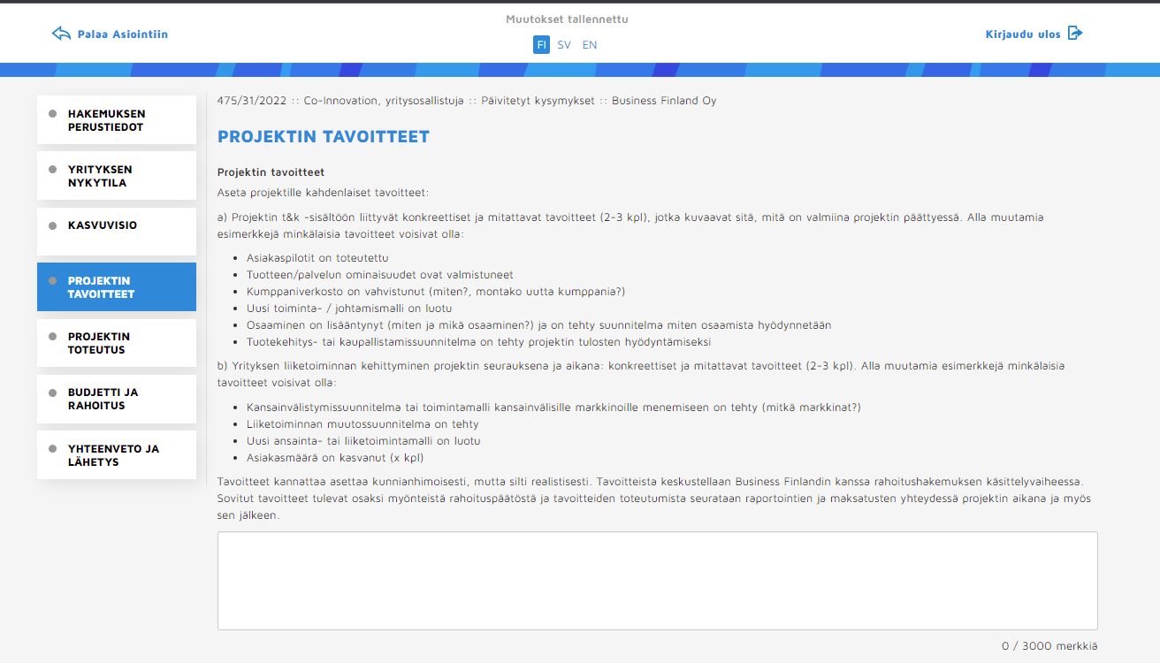
Osallistujahakemus; asiakkaan kysymykset (yritysosallistuja)

Slide 25
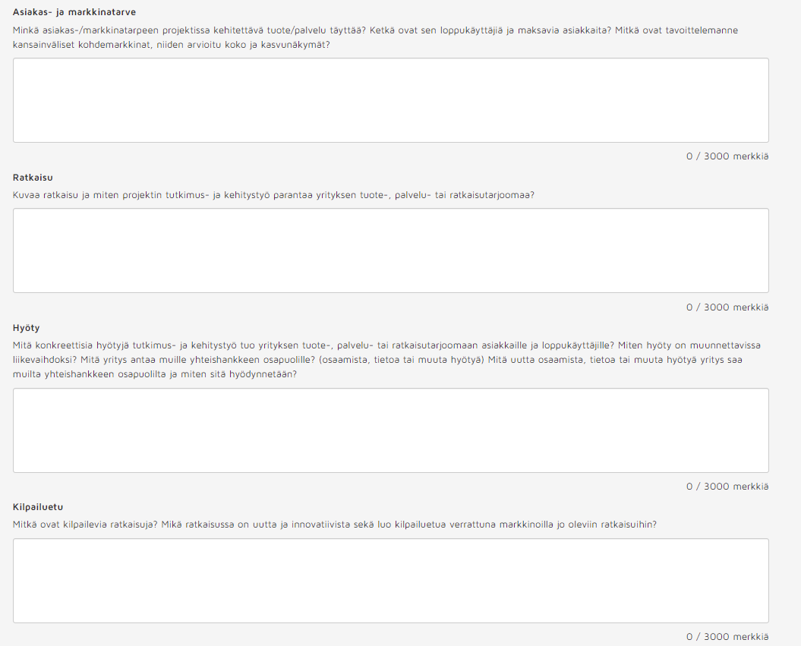
Osallistujahakemus; asiakkaan kysymykset (yritysosallistuja)

Slide 26
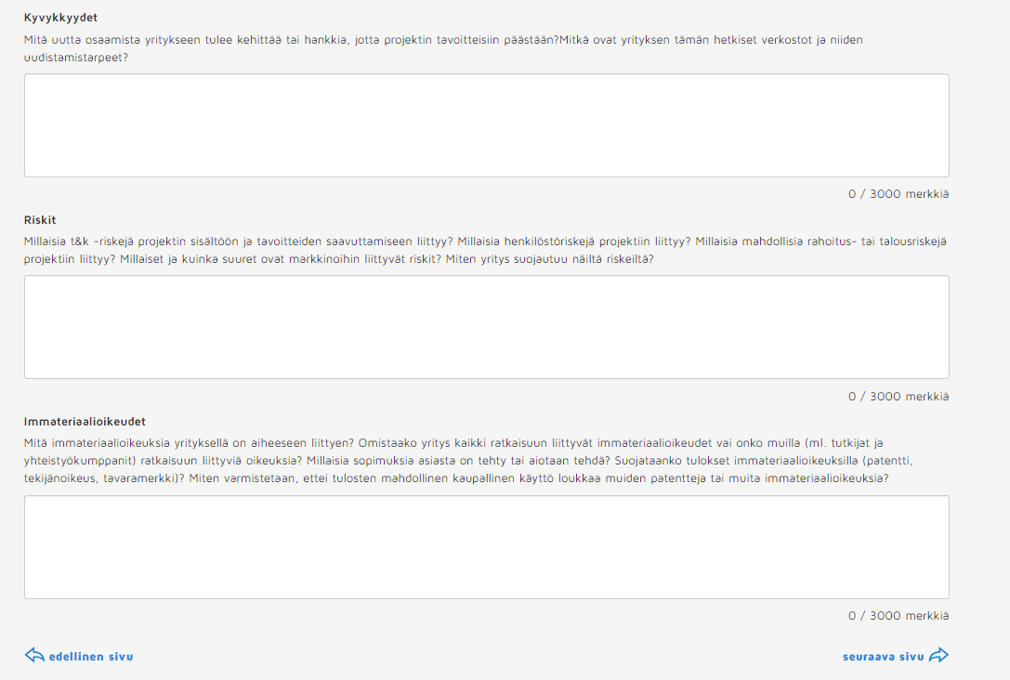
Osallistujahakemus; asiakkaan kysymykset (yritysosallistuja)

Slide 27
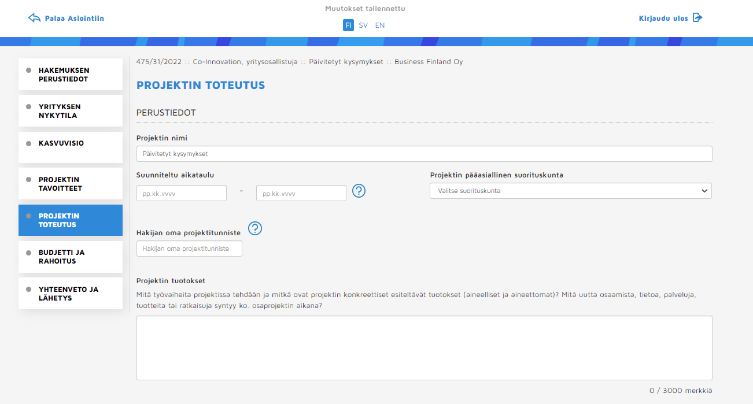
Osallistujahakemus; asiakkaan kysymykset (yritysosallistuja)

Slide 28
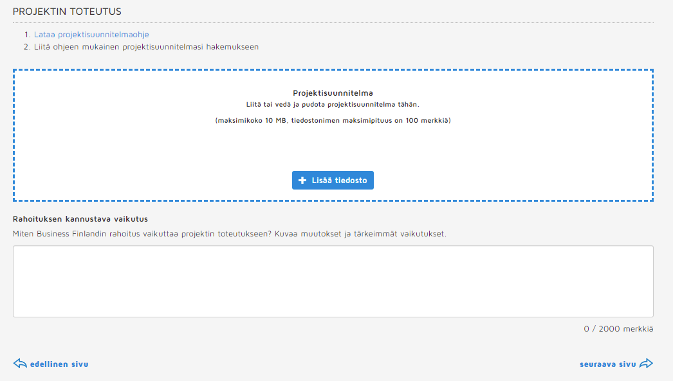
Osallistujahakemus; asiakkaan kysymykset (yritysosallistuja)

Slide 29
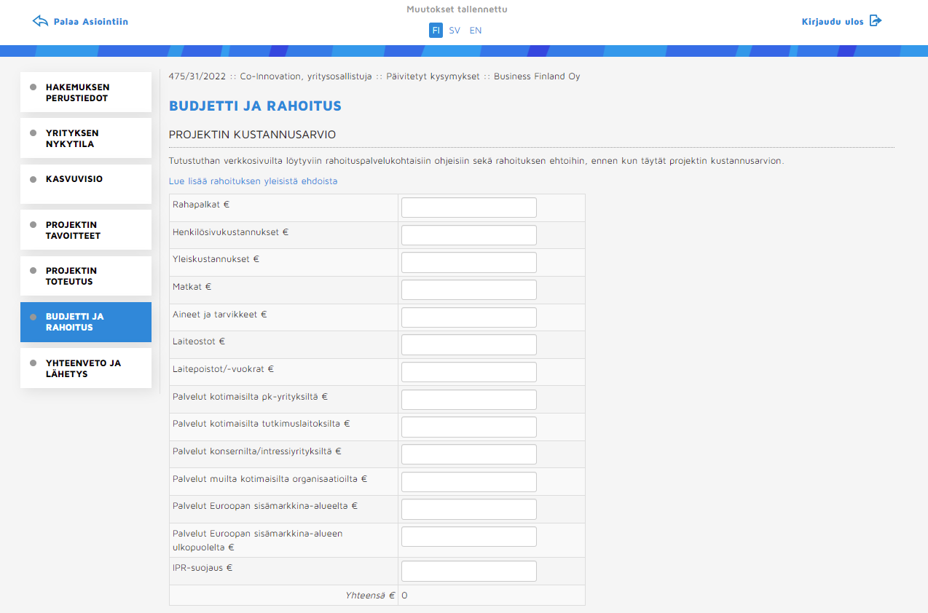
Osallistujahakemus; asiakkaan kysymykset (yritysosallistuja)

Slide 30
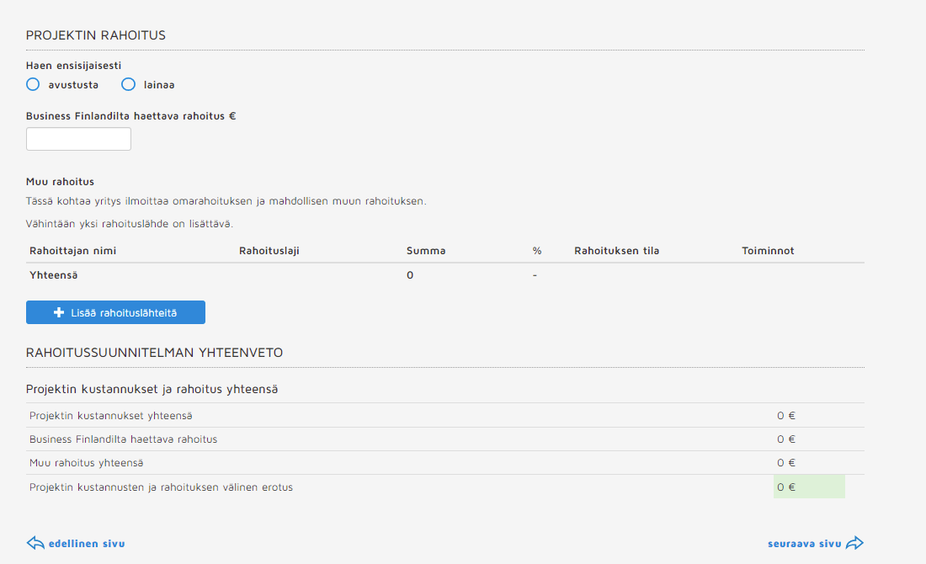
Osallistujahakemus; asiakkaan kysymykset (yritysosallistuja)

